Slide 1
[FULL 화면 조정 페이지……..………]
[두번째줄 화면 조정 페이지~………]
Notes:
(지우지마세요) OBS 자막 화면 조정 페이지 입니다

Slide 2


Slide 3
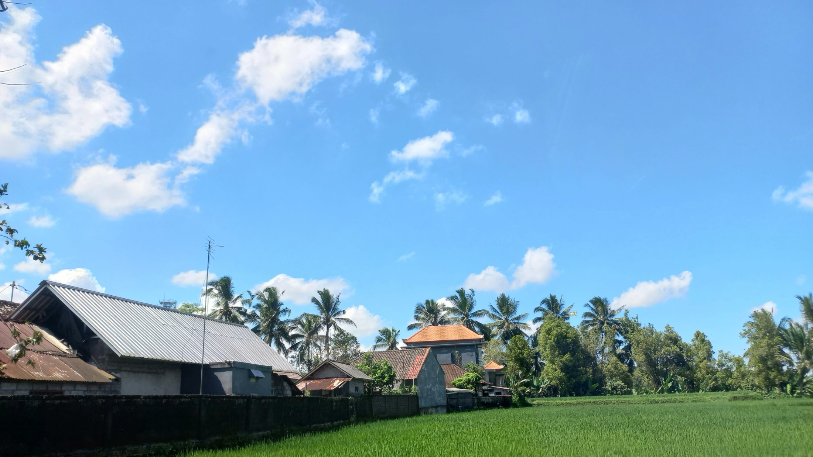


Mari kita berdoa sebelum memulai ibadah bersama
“Yesus dielu-elukan di Yerusalem!”
(Yoh 12:12-19)

Slide 5
예배국 컴퓨터에 있는걸로 넣기

Slide 7

Notes:
오늘의 말씀(제목,성경구절

Slide 8
Liturgos
Penatua / An Byung Yeon
사회자 : 안병연 국장
Notes:
Penatua / An Byung Yeon, Diaken / Setia Parasian

Slide 10
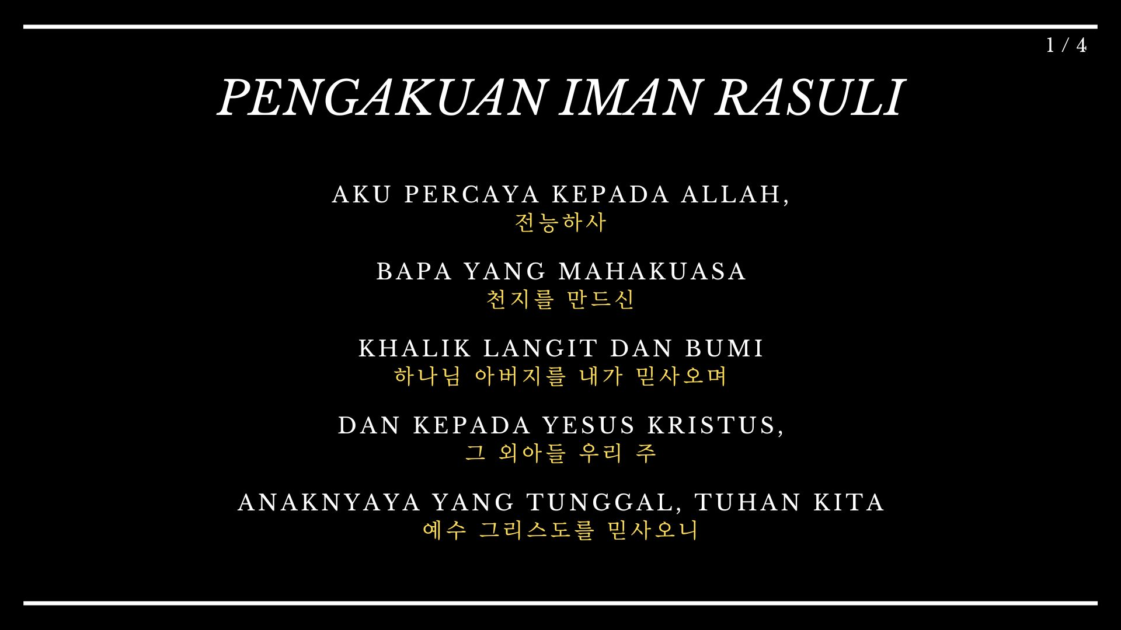

Slide 11
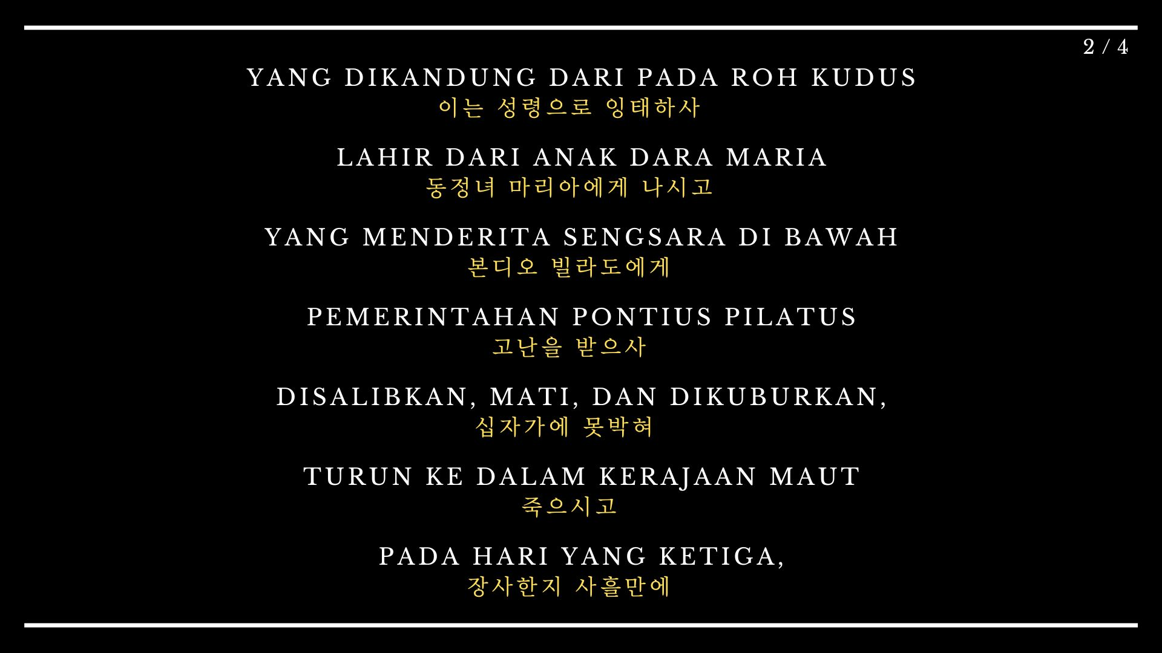

Slide 12
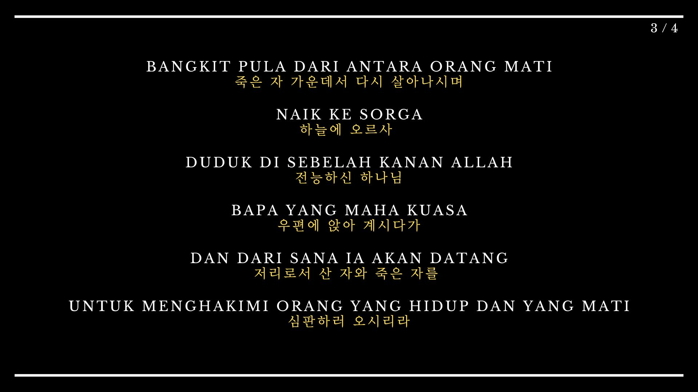

Slide 13
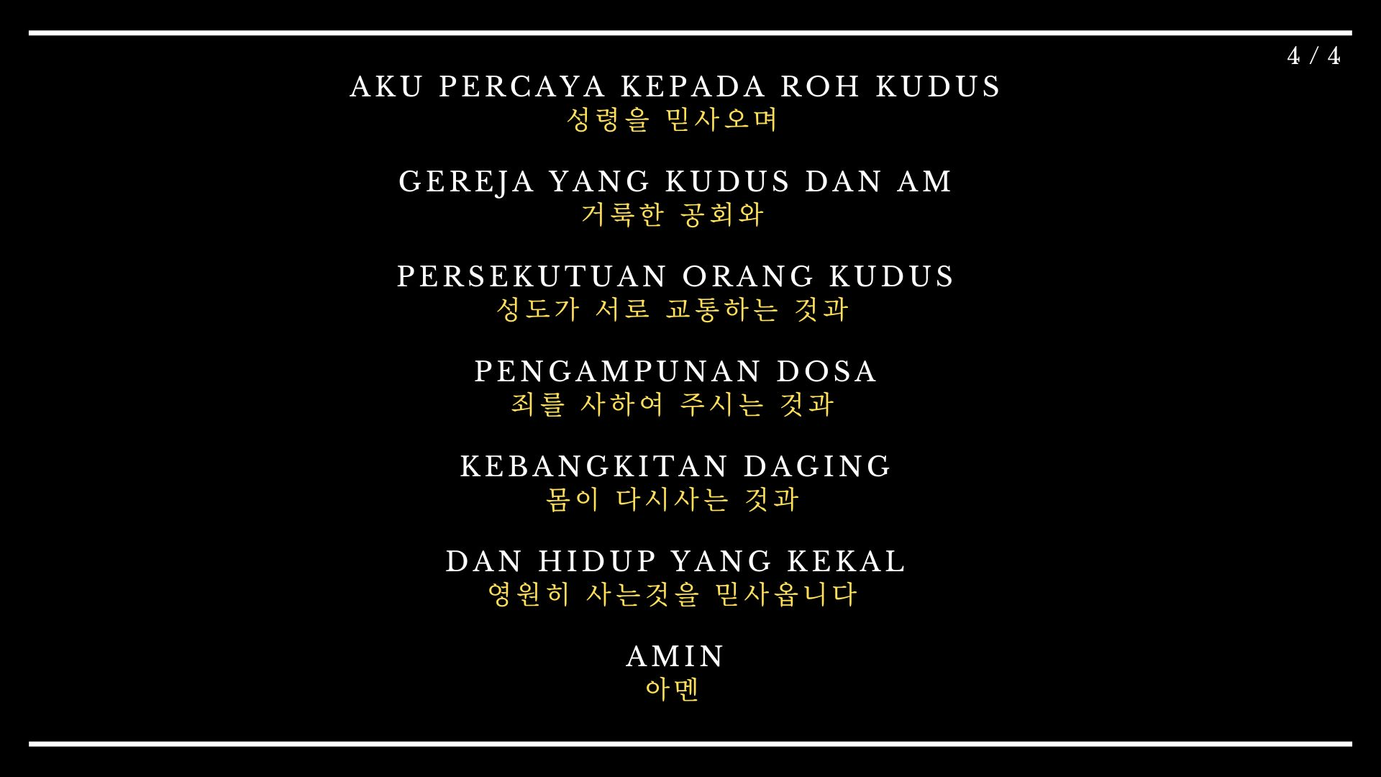

Slide 15
KJ 370 'Ku Mau Berjalan dengan Jurus'lamatku (이 눈에 아무 증거 아니 뵈어도)
[1] 'Ku mau berjalan dengan Jurus'lamatku
di lembah berbunga dan berair sejuk.
이 눈에 아무증거 아니뵈어도 믿음만을 가지고서 늘 걸으며

Slide 16
Ya, ke mana juga aku mau mengikutNya.
Sampai aku tiba di neg'ri baka.
이 귀에 아무소리 아니들려도 하나님의 약속위에 서리라

Slide 17
Ikut, ikut, ikut Tuhan Yesus;
'ku tetap mendengar dan mengikutNya.
걸어가세 믿음위에 서서, 나가세 나가세 의심버리고

Slide 18
Ikut, ikut, ikut Tuhan Yesus;
ya, ke mana juga 'ku mengikutNya!
걸어가세 믿음위에 서서, 눈과귀에 아무증거 없어도

Slide 19
[2] Ku mau berjalan dengan Jurus'lamatku
di lembah gelap, di badai yang menderu.
이 눈이 보기에는 어떠하든지, 이미 얻은 증거대로 늘 믿으며

Slide 20
Aku takkan takut di bahaya apa pun,
bila 'ku dibimbing tangan Tuhanku.
이 맘에 의심없이 살아갈때에 우리소원 주안에서 이루리

Slide 21
Ikut, ikut, ikut Tuhan Yesus;
'ku tetap mendengar dan mengikutNya.
걸어가세 믿음위에 서서, 나가세 나가세 의심버리고

Slide 22
Ikut, ikut, ikut Tuhan Yesus;
ya, ke mana juga 'ku mengikutNya!
걸어가세 믿음위에 서서, 눈과귀에 아무증거 없어도

Slide 23
[3] Bersama Jurus'lamat hatiku teguh
dilembah dan bukit yang perlu kutempuh.
주님의 거룩함을 두고 맹세한 주 하나님아버지는 참 미쁘다

Slide 24
Tuhanku membimbing aku pada jalanNya
yang menuju rumah Allah yang baka.
그 귀한 모든약속 믿는자에게 능치못할 무슨일이 있을까

Slide 25
Ikut, ikut, ikut Tuhan Yesus;
'ku tetap mendengar dan mengikutNya.
걸어가세 믿음위에 서서, 나가세 나가세 의심버리고

Slide 26
Ikut, ikut, ikut Tuhan Yesus;
ya, ke mana juga 'ku mengikutNya!
걸어가세 믿음위에 서서, 눈과귀에 아무증거 없어도

Slide 28
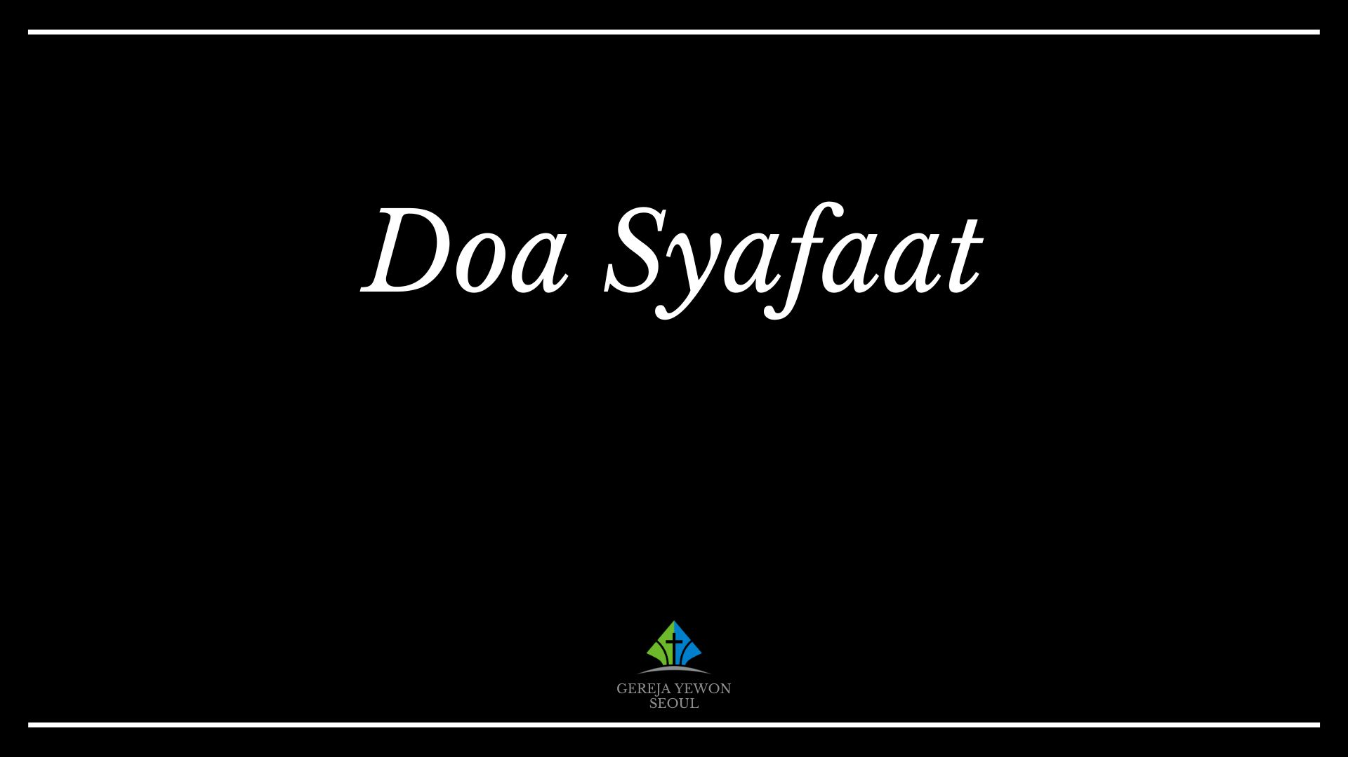
Diaken / Romulus Silaban
Notes:
Pemudi / Patrichia Rosaliana Diaken / Angelina Lady
Pemuda / Shan Fransisco Yusuf Christian
Pemuda / Yokaganda Andreas Sitanggang
Diaken / Jupri Ananta Sitepu
Pemuda / Saputro Indra Kurniawan
Senior diaken / Cha In Soon
Penatua / Ha Ok Soon
Diaken / Romulus Silaban

Slide 29
Doa Syafaat
Diaken / Romulus Silaban
대표기도 : 로물루스 집사

Slide 31
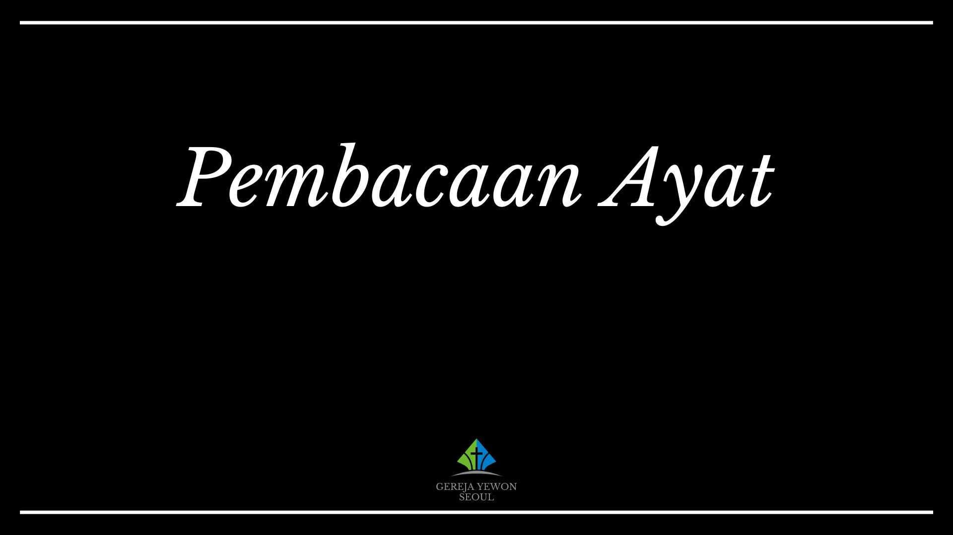
“Yesus dielu-elukan di Yerusalem!”
(Yoh 12:12-19)
예루살렘 입성!

Slide 32
Notes:
(지우지마세요) OBS 자막 화면 조정 페이지 입니다

Slide 33

Yoh 12:12-19
Keesokan harinya ketika orang banyak yang datang merayakan pesta mendengar, bahwa Yesus sedang di tengah jalan menuju Yerusalem,
mereka mengambil daun-daun palem, dan pergi menyongsong Dia sambil berseru-seru: "Hosana! Diberkatilah Dia yang datang dalam nama Tuhan, Raja Israel!”
Yesus menemukan seekor keledai muda lalu Ia naik ke atasnya, seperti ada tertulis:
"Jangan takut, hai puteri Sion, lihatlah, Rajamu datang, duduk di atas seekor anak keledai.”

Slide 34
Mula-mula murid-murid Yesus tidak mengerti akan hal itu, tetapi sesudah Yesus dimuliakan, teringatlah mereka, bahwa nas itu mengenai Dia, dan bahwa mereka telah melakukannya juga untuk Dia.
Orang banyak yang bersama-sama dengan Dia ketika Ia memanggil Lazarus keluar dari kubur dan membangkitkannya dari antara orang mati, memberi kesaksian tentang Dia.
Sebab itu orang banyak itu pergi menyongsong Dia, karena mereka mendengar, bahwa Ia yang membuat mujizat itu.
Maka kata orang-orang Farisi seorang kepada yang lain: "Kamu lihat sendiri, bahwa kamu sama sekali tidak berhasil, lihatlah, seluruh dunia datang mengikuti Dia."

Slide 35
Pengkhotbah
Calon Pendeta / Ibu Anita
설교 : 방현아 준목

Slide 36
Pengakuan Iman
“Yesus adalah Kristus, Anak Allah yang hidup!”
주는 그리스도시요, 살아 계신 하나님의 아들이십니다!

Slide 37
Salam
“Mari kita hanya mengikuti Yesus,
penuntun yang sempurna!”
완벽한 인도자, 예수님만 따라갑시다!

Slide 38
Yesus dielu-elukan di Yerusalem!
(Yoh 12:12-19)

Slide 39
1. Menunggang anak keledai
나귀 새끼를 타고

Slide 40
Yoh 12:14
Yesus menemukan seekor keledai muda lalu Ia naik ke atasnya,
seperti ada tertulis:

Slide 41
Yoh 12:15
"Jangan takut, hai puteri Sion, lihatlah, Rajamu datang,
duduk di atas seekor anak keledai."

Slide 42
Yesus dielu-elukan di Yerusalem!
(Yoh 12:12-19)
1. Menunggang anak keledai

Slide 43
Zak 9:9
Bersorak-soraklah dengan nyaring, hai puteri Sion, bersorak
-sorailah, hai puteri Yerusalem! Lihat, rajamu datang kepadamu;
ia adil dan jaya. Ia lemah lembut dan mengendarai seekor keledai,
seekor keledai beban yang muda.

Slide 44
Yesus dielu-elukan di Yerusalem!
(Yoh 12:12-19)
1. Menunggang anak keledai

Slide 45
2Kor 5:18
Dan semuanya ini dari Allah, yang dengan perantaraan Kristus
telah mendamaikan kita dengan diri-Nya dan yang telah
mempercayakan pelayanan pendamaian itu kepada kami.

Slide 46
Yesus dielu-elukan di Yerusalem!
(Yoh 12:12-19)
1. Menunggang anak keledai

Slide 47
Yoh 19:30
Sudah selesai.

Slide 48
Yesus dielu-elukan di Yerusalem!
(Yoh 12:12-19)
1. Menunggang anak keledai

Slide 49
2. Sesudah Yesus dimuliakan
십자가의 영광 후

Slide 50
Yoh 12:16
Mula-mula murid-murid Yesus tidak mengerti akan hal itu,
tetapi sesudah Yesus dimuliakan, teringatlah mereka,
bahwa nas itu mengenai Dia, dan bahwa mereka telah
melakukannya juga untuk Dia.

Slide 51
Yoh 12:17
Orang banyak yang bersama-sama dengan Dia ketika Ia
memanggil Lazarus keluar dari kubur dan membangkitkannya
dari antara orang mati, memberi kesaksian tentang Dia.

Slide 52
Yoh 12:18
Sebab itu orang banyak itu pergi menyongsong Dia,
karena mereka mendengar, bahwa Ia yang membuat mujizat itu.

Slide 53
Yoh 12:19
Maka kata orang-orang Farisi seorang kepada yang lain:
"Kamu lihat sendiri, bahwa kamu sama sekali tidak berhasil,
lihatlah, seluruh dunia datang mengikuti Dia."

Slide 54
Yesus dielu-elukan di Yerusalem!
(Yoh 12:12-19)
1. Menunggang anak keledai
2. Sesudah Yesus dimuliakan

Slide 55

Notes:
광고

Slide 56
1.
Mari kita berdoa untuk menjadi saksi penggenapan Firman mimbar setiap minggu dan menjadi tokoh utama dalam menyelamatkan 300 suku di Indonesia.
매주 강단 말씀 성취의 증인 되어, 인니 300종족 살리는 주역되시길 기도합니다.

Slide 57
2.
Setelah ibadah, mari berkumpul sesuai kelompok masing-masing dan forum selama 15 menit mengenai firman hari ini.
예배 후 그룹별로 모여서 인니예배국의 말씀에 대한 포럼을 15분간 해주세요.

Slide 58
3.
Pada hari Minggu, 21 Juni, ibadah akan diselenggarakan sebagai Kebaktian Syukur memperingati Hari Ulang Tahun ke-8 Departemen Ibadah Bahasa Indonesia. Mohon mengundang sebanyak mungkin teman-teman di sekitar Anda untuk hadir bersama. Pada hari tersebut, makan siang akan disajikan dengan nasi tumpeng sebagai bentuk perayaan syukur bersama.
6월 21일 주일은 인니어예배국 설립 8주년 기념 감사 예배로 드립니다.
주위에 친구들 많이 초대해주세요. 이날 점심식사는 nasi tumpeng을 준비할 예정입니다.

Slide 59
4.
Pada tanggal 22 Juni – 2 Juli, direncanakan kunjungan ke retreat pemuda pemudi sinode GBKP di Medan, Indonesia, serta ke keluarga jemaat di Medan (Yesaya dan Jupri). Kami bersyukur kepada Tuhan atas perluasan ladang misi departemen ibadah kita, dan mengundang seluruh jemaat untuk turut berserta dalam doa.
6월 22일~7월2일 인도네시아 메단 GBKP 교단 청소년 수련회와 메단 성도 가정
(예사야, 주프리) 방문 예정입니다.
우리 예배국의 선교의 지경을 넓혀가심에 감사드리며 함께 기도로 동참하시기 바랍니다.

Slide 61
Hidup ini adalah kesempatan [이 삶은 기회입니다]
Hidup ini adalah kesempatan
Hidup ini untuk melayani Tuhan
이 삶은 주신 기회라네, 이 삶은 주님을 섬기기 위해

Slide 62
Jangan sia-siakan waktu yang Tuhan beri
Hidup ini hanya sementara
주께서 주신 시간을 헛되이 하지 말고, 이 삶은 잠시뿐이라네

Slide 63
Sekuntum bunga di pagi hari
Mekar indah harum di padang yang hijau
푸른 들판에 아름답고 향기롭게 피어난 아침의 한 송이의 꽃도

Slide 64
Demikian Tuhan mendandani rumput
Gugur bunga bila panas terik
주님이 멋있게 단장시킨 들풀도, 뜨거운 햇볕 아래 지고 마네

Slide 65
Oh Tuhan pakailah hidupku
Selagi aku masih kuat
오 주여, 내 삶을 사용하소서, 내가 아직 강할 때에

Slide 66
Bila saatnya nanti Ku tak berdaya lagi
Hidup ini sudah jadi berkat
언젠가 내가 더 이상 힘이 없을 때, 이 삶은 이미 복이 되었네

Slide 68

Notes:
광고

Slide 70
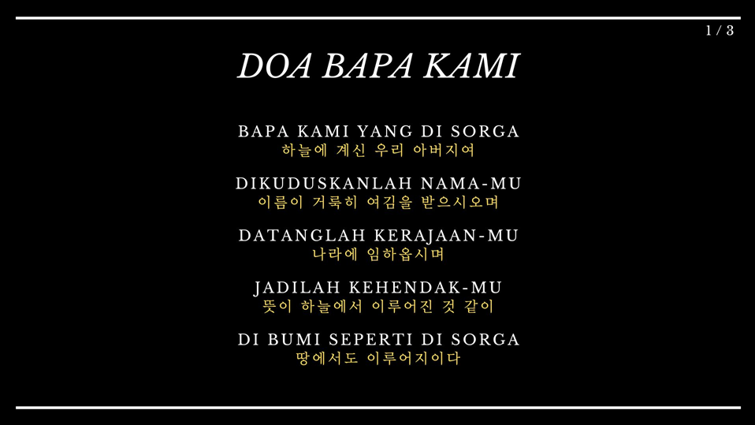

Slide 71
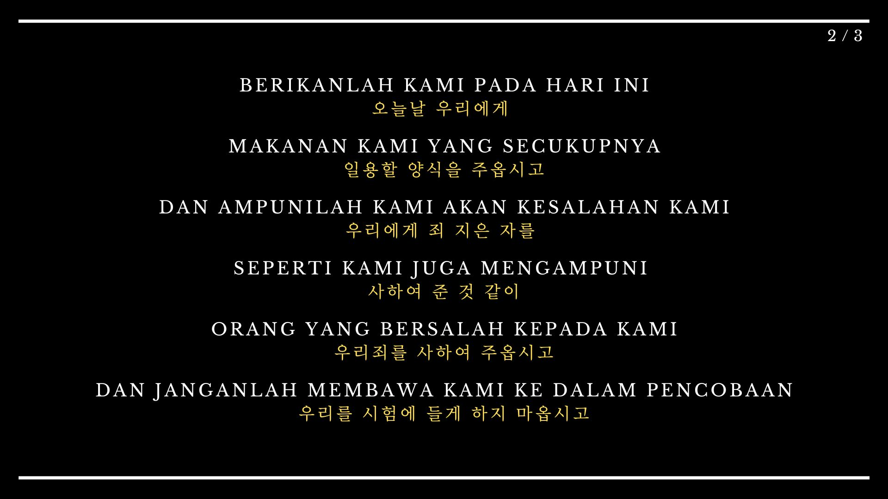

Slide 72
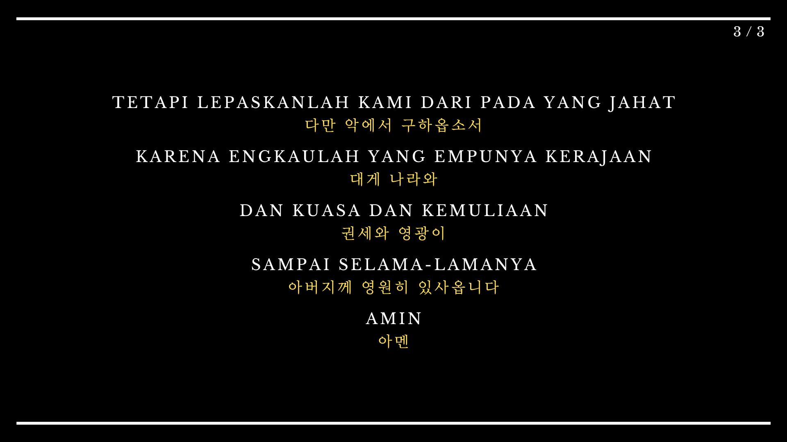

Slide 73


Slide 74


